Slide 1
Процессы синтеза в живых клетках. ФОТОСИНТЕЗ
Автор: Трокман Анна Владимировна
МОУ СОШ №66 г. Сочи

Slide 2
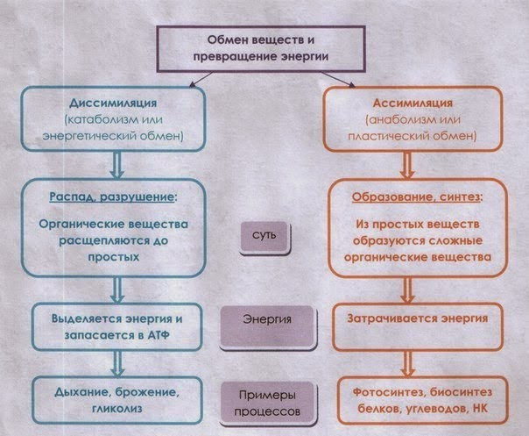
Все биохимические реакции обмена веществ делятся на реакции синтеза и распада

Slide 3
Биосинтез всегда идет с потреблением энергии. Фотосинтез – процесс образования органических веществ (КАКИХ?) из неорганических (КАКИХ?) под воздействием энергии солнечного света.

Slide 4
Фотосинтез протекает в клетках зеленых растений на базе молекул хлорофилла

Slide 5
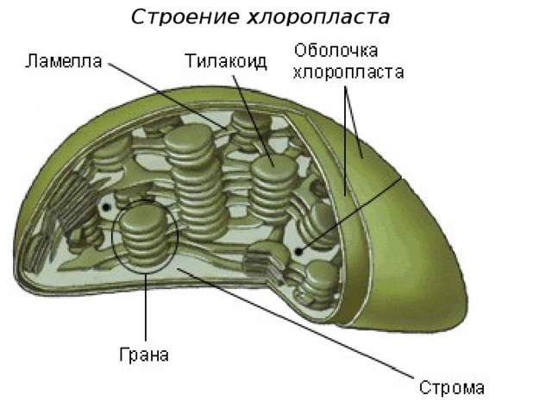
Хлоропласты – зеленые пластиды растительной клетки

Slide 6
В процессе фотосинтеза выделяют 2 фазы, идущие последовательно и непрерывно друг за другом

Slide 8
Подведем итоги:
1.Синтез веществ (пластический обмен, анаболизм, ассимиляция) – неотъемлемая часть МЕТАБОЛИЗМА, протекающая с затратой энергии и созданием крупных молекул
2.Фотосинтез – уникальная система процессов создания с помощью хлорофилла и энергии света органических веществ (глюкозы) из неорганических (углекислый газ, вода).
3. Побочный продукт реакции фотосинтеза – O2 – определяющий фактор эволюции жизни на Земле
ДОМАШНЕЕ ЗАДАНИЕ: § 30, рис. 63 в тетрадь

Slide 9
учебник
Пономарева И.Н., Корнилова О.А., Лощилина Т.Е., Ижевский П.В.
Биология: 11 класс: Учебник для учащихся общеобразовательных учреждений: Базовый уровень / Под ред. проф. И.Н. Пономаревой. – 2-е изд., перераб. М.: Вентана-Граф, 2007. – 240 с.: ил.

